Slide 1
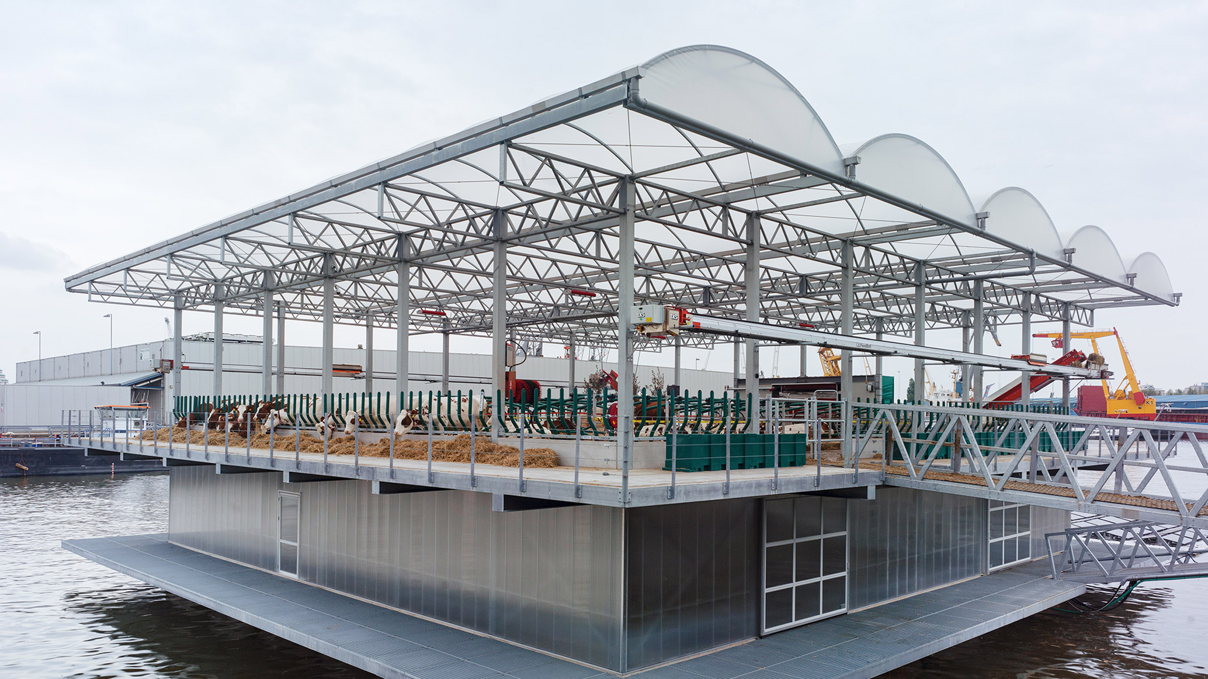
Stabilisatiesysteem voor de Floating Farm
Matthijs ‘t Hart, Dax Visser, Kyrill Kriek

Slide 2
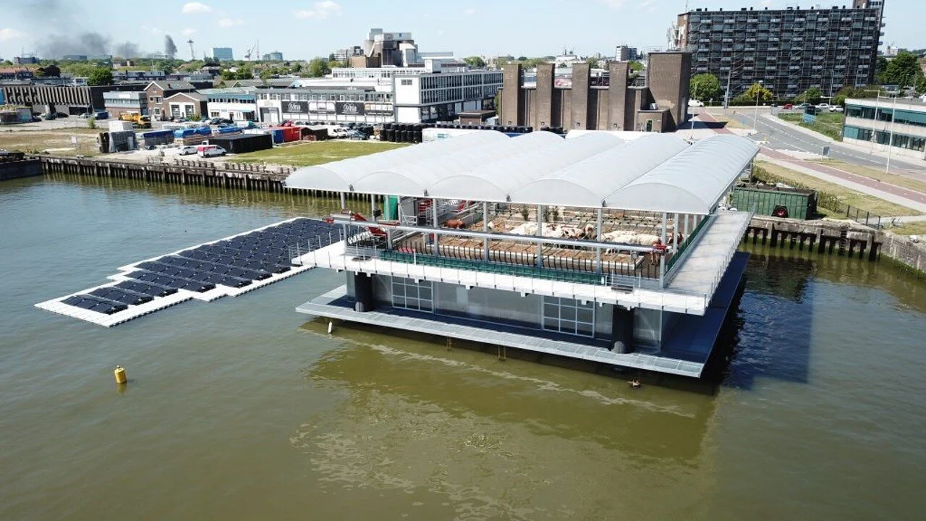
Wat was er van ons gevraagd?
Stabilisatiesysteem?
Kan dat wel?

Slide 3
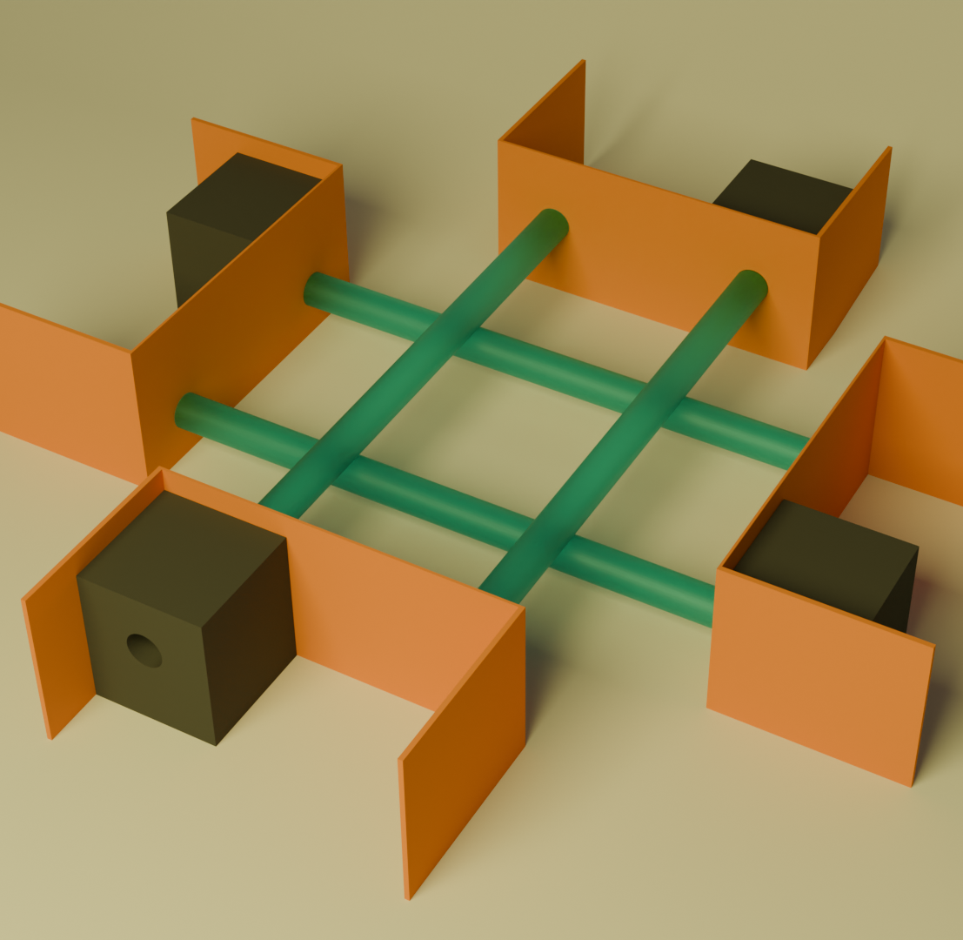
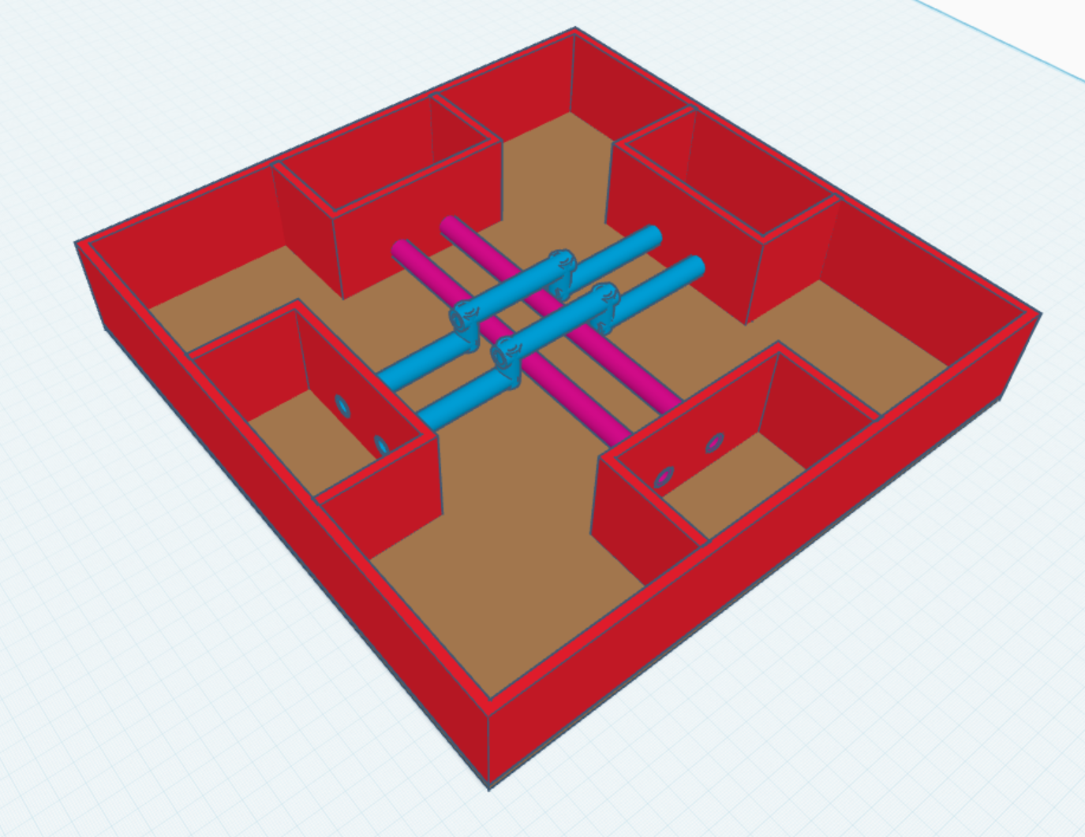
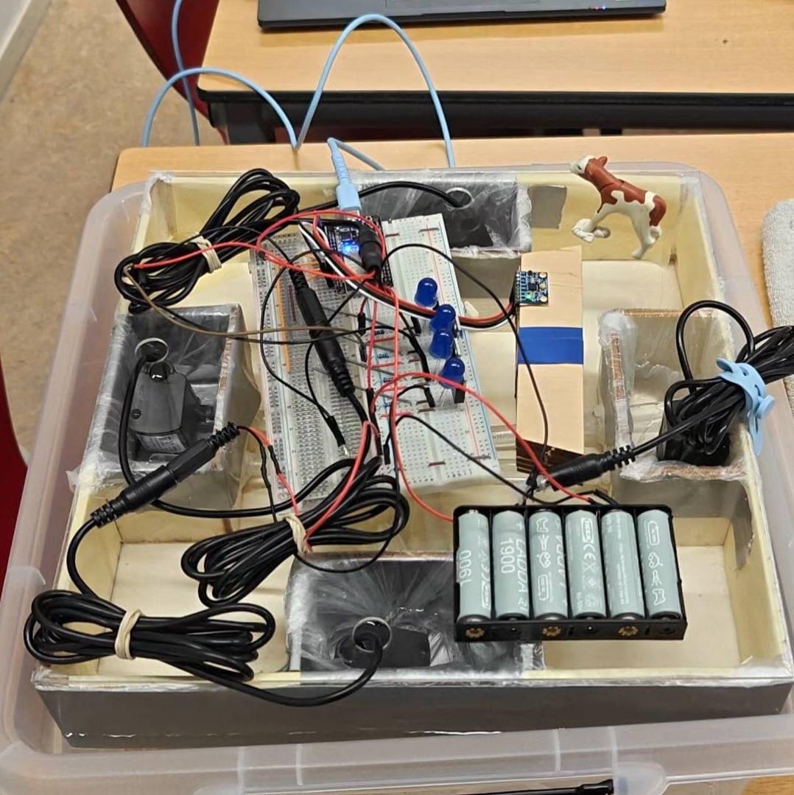

Wat hebben wij gedaan?

Slide 4
Hoe werkt het nou?
2 Systemen
Niet aan elkaar verbonden
Waarom?

Slide 5
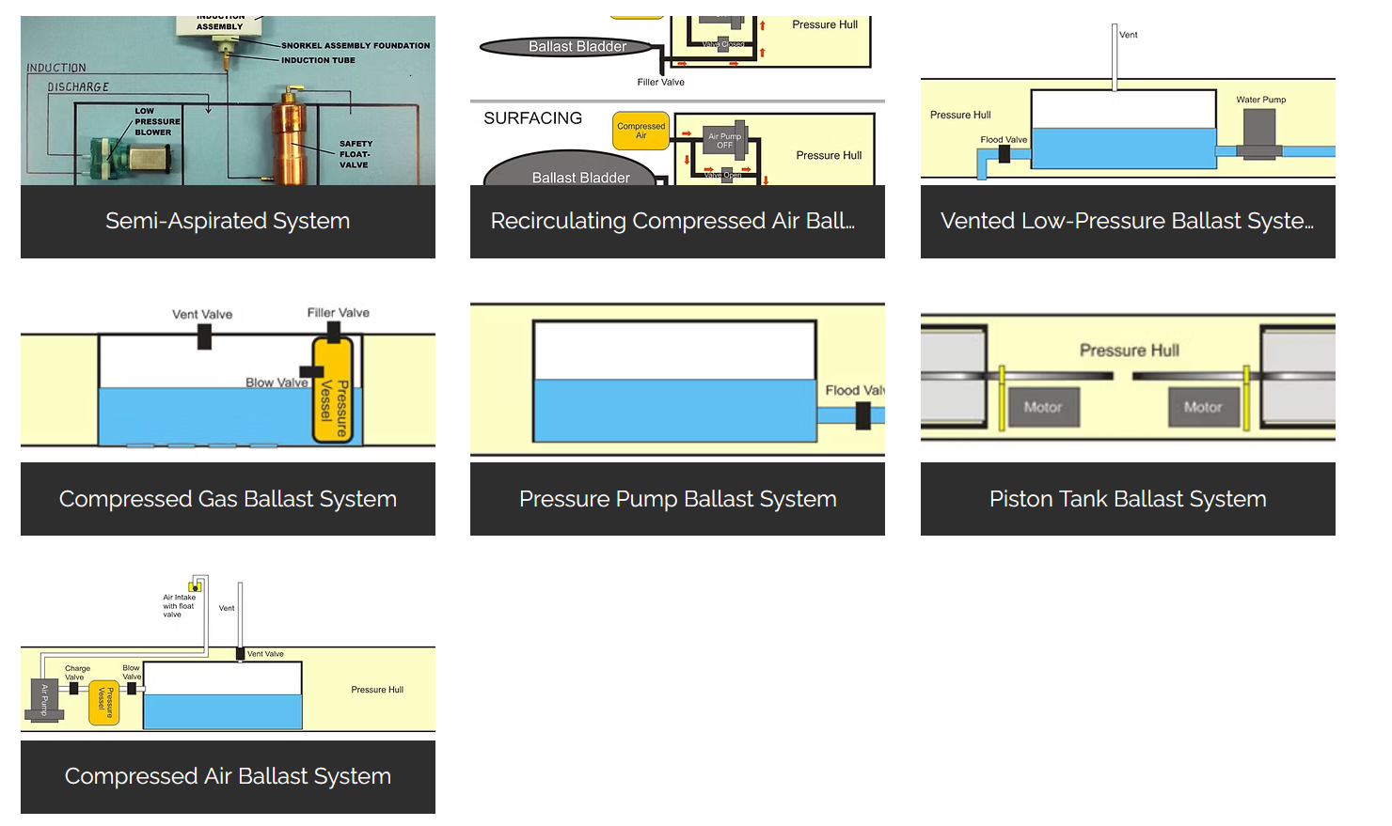
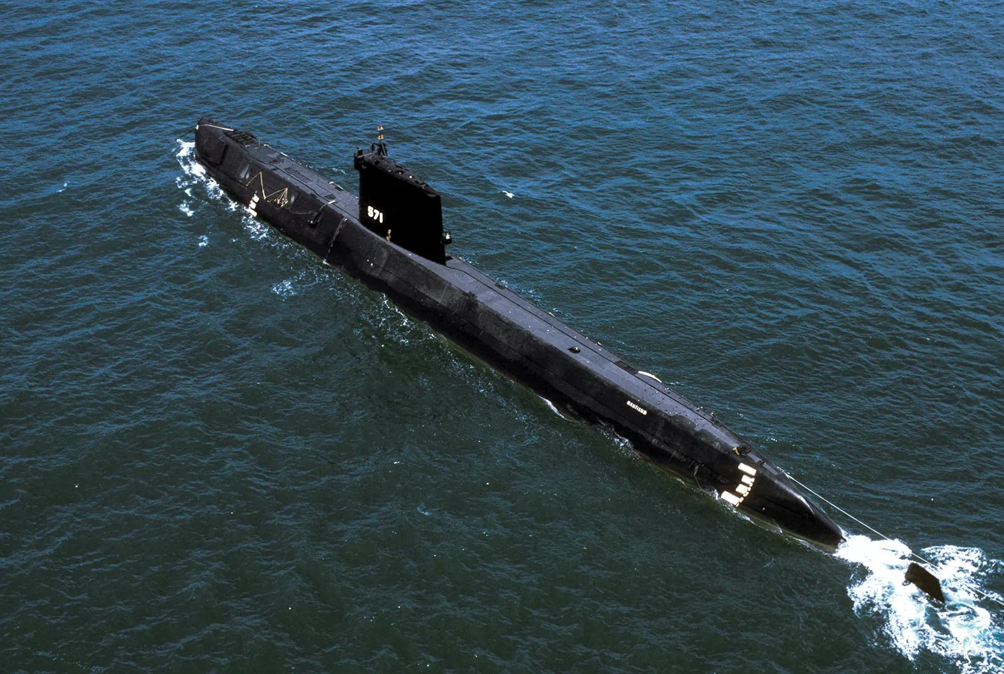
Hoe zijn we hierbij gekomen?
Onderzeeërs?

Slide 6
Wat kunnen wij zeggen over het echte ding?
Wat kan er anders zijn?
- implementatie van systeem
- grote van systeem
Wat zal hetzelfde zijn?
- detectie methode
- principe voor stabilisatie

